Slide 1



Slide 2

1.
SOLUÇÃO DE ESTRUTURA

Slide 3
SOLUÇÃO DE ESTRUTURA
Divisão em 4 áreas:
Mecanismo de alimentação;
Esqueleto de sustentação;
Organização dos componentes internos;
Finalização da estrutura.
Notes:
Fizemos essa divisão com a intenção de separar de forma lógica as etapas de construção e facilitar a integração com as outras áreas.

Slide 4
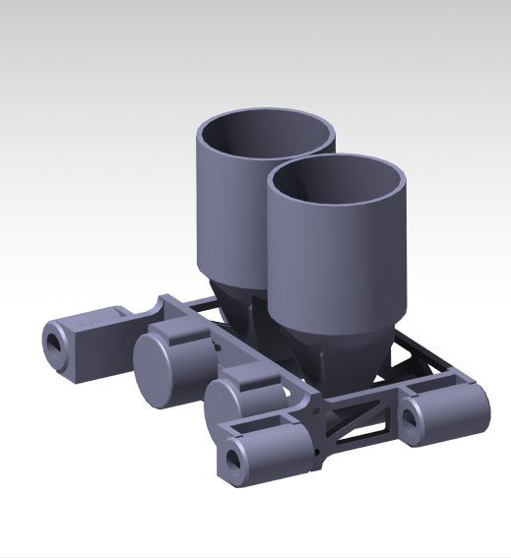
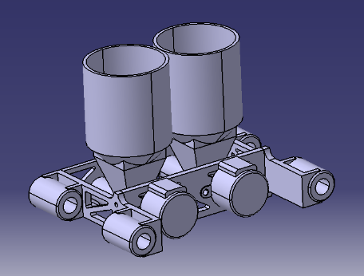
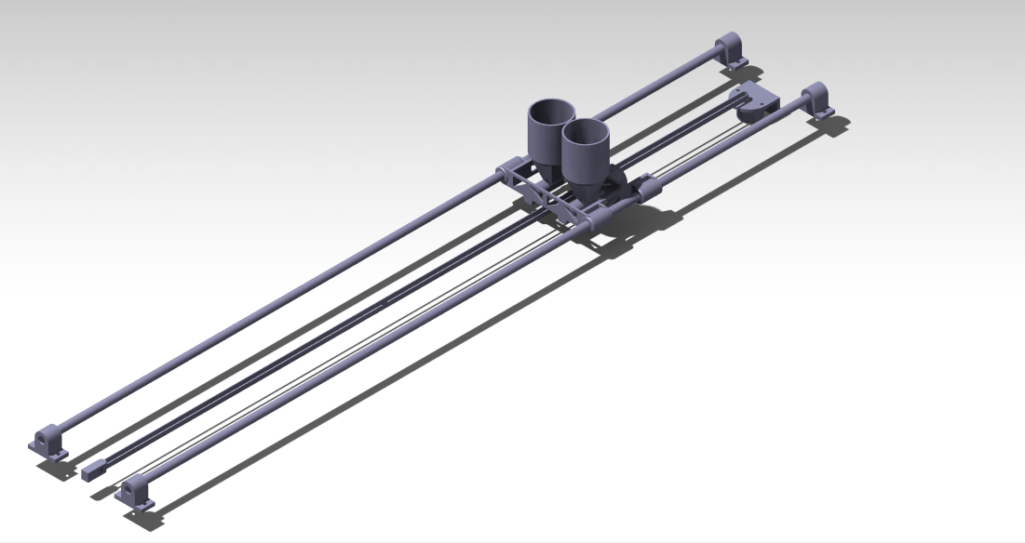
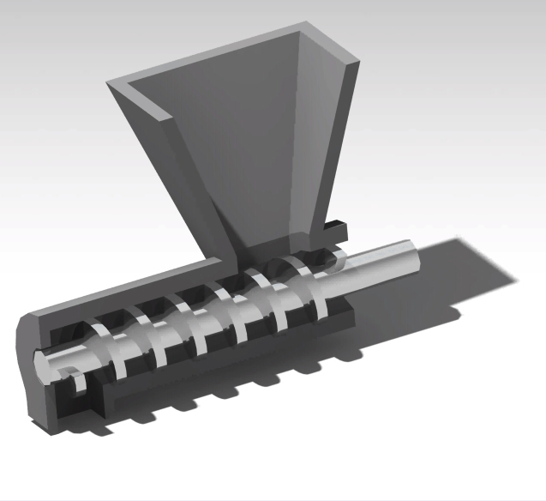
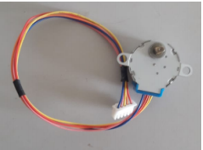
MECANISMO DE ALIMENTAÇÃO
Composição:
2 fusos;
2 reservatórios;
2 guias lineares;
Componentes via impressão 3D.
Funcionamento:
3 motores de passo 28BYJ-48;
Notes:
O mecanismo foi dimensionado visando atender os requisitos do projeto e para que pudessemos utilizar a impressora 3D. Vamos ter 3 motores de passo, uma para a movimentação do mecanismo ao longo dos aquários e 2 para a movimentação dos fusos.

Slide 5
MECANISMO DE ALIMENTAÇÃO - AVANÇOS
Testes do motor de passo:
Resistência e força;
Velocidade;
Resultados obtidos:
3 kg;
Velocidade de 0,76 cm/s
Conclusões:
O tempo para despejar a ração em cada aquário será de 60 segundos;
O mecanismo como um todo terá, aproximadamente, 850 gramas, logo o motor escolhido é adequado para o projeto!
Testes do fuso:
Deposição de ração;
Revoluções;
Resultados obtidos:
O fuso em impressão 3D trava com a ração devido a rugosidade;
Conclusões:
O fuso foi testado com poliacetal e alumínio, o escolhido foi o de alumínio;
Notes:
Apresentar testes e resultados e na conclusão geral falar que o fuso deve ficar ligado por uma revolução para que a ração possa chegar ao final do fuso. Em uma jornada o fuso despejou, aproximadamente, 1 grama de ração.. Mas como o material era muito rugoso, a ração ficou presa. Novos testes com o novo material revelarão resultados melhores e mais próximos a realidade.

Slide 6
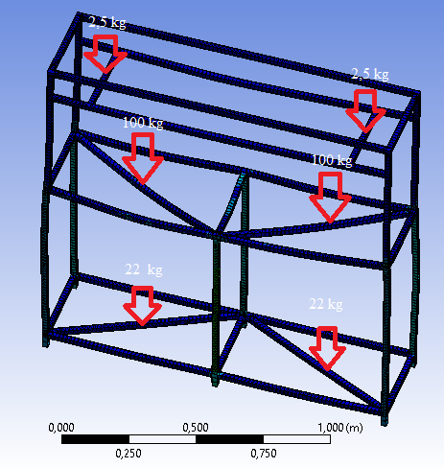
ESQUELETO DE SUSTENTAÇÃO
Otimização da estrutura;
Refinamento do produto final;
Material:
Perfis de aço estrutural 20x20 mm com parede de 0,95 mm;
Barato e fácil de ser encontrado.
Resultados: adequado ao projeto!
Avanços: compra e corte.
Notes:
Fazendo dessa maneira podemos otimizar a distribuição do peso e reduzir o custo final do produto, além de poder atingir um protótipo final muito mais polido e refinado.
Deve suportar as seguintes cargas distribuidas. Simulações provaram que o material é adequado ao projeto, os resultados estão no relatório.

Slide 7
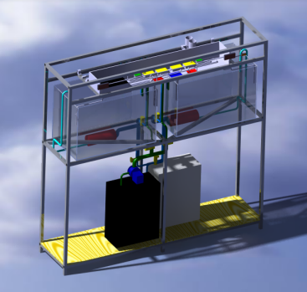
ORGANIZAÇÃO INTERNA
Manutenção e organização;
Estética;
Dois grupos:
Eletrônicos;
Sistema hidráulico.

Slide 8
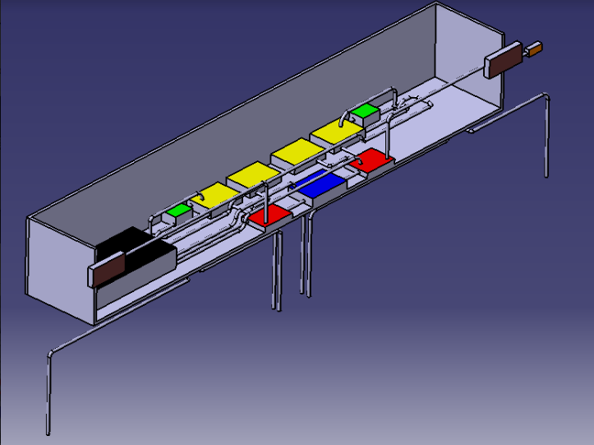
ORGANIZAÇÃO INTERNA - ELETRÔNICOS
Baú de eletrônicos na parte superior;
Prevenção de riscos;
Facilidade de acesso;
Dimensões: 980 x 150 x 148 mm;
MDF, 9 mm de espessura;

Slide 9
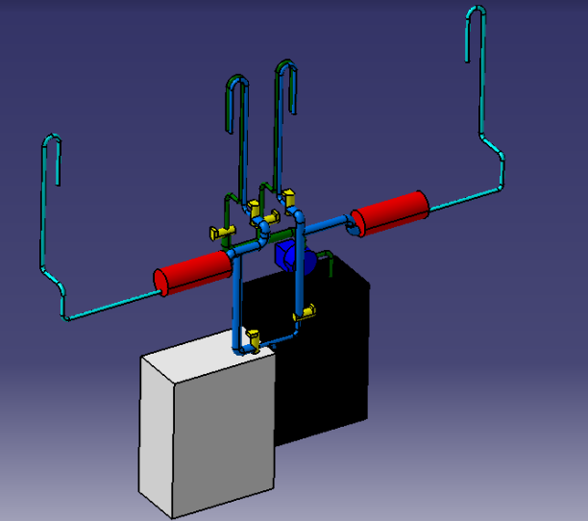
ORGANIZAÇÃO INTERNA - HIDRÁULICA
Localizado na parte inferior;
Dois reservatórios de 20 litros cada;
2 filtros;
1 bomba de descarte;
Mangueiras;
Válvulas;
As mangueiras da filtragem de água serão posicionadas em locais opostos para que exista uma distribuição homogênea da água filtrada.

Slide 10
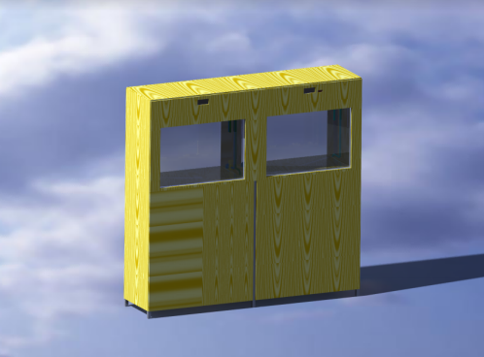
FINALIZAÇÃO DA ESTRUTURA
Acabamento em MDF de 9 mm;
Molduras de acesso aos aquários;
Tampa móvel superior;
Armários frontais.

Slide 11
2.
SOLUÇÃO DE ENERGIA

Slide 12
SOLUÇÃO ENERGIA
Aquecedores
Correção de pH
Iluminação
Diagrama de Alimentação
Bombas do filtro
Bomba de troca de água
Filtro

Slide 13
SOLUÇÃO DE ENERGIA
Aquecedores:
Aquecedor master 80 W.
Correção de pH
Produtos Labcon;
23 gotas de produto por correção.
Iluminação
Fita de led RGB 12 V 14.4 W/m.
Notes:
Falar do cálculo de fluxo de água de circulação do aquário pra justificar as bombas escolhidas. Falar quantidade de litros de água trocada. tROCA DE ÁGUA GRADUAL PARA NÃO AFETAR OS PEIXES.

Slide 14
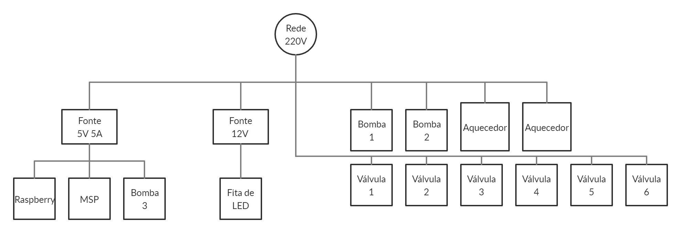
ALIMENTAÇÃO ENERGÉTICA

Slide 15
BOMBAS
Bombas dos filtros:
Salorbetter S300 vazão de 280 l/h
Bomba de troca de água
Mini bomba de água JT100 vazão entre 1 e 1,5 l/min
Notes:
Falar do cálculo de fluxo de água de circulação do aquário pra justificar as bombas escolhidas. Falar quantidade de litros de água trocada. tROCA DE ÁGUA GRADUAL PARA NÃO AFETAR OS PEIXES.

Slide 16
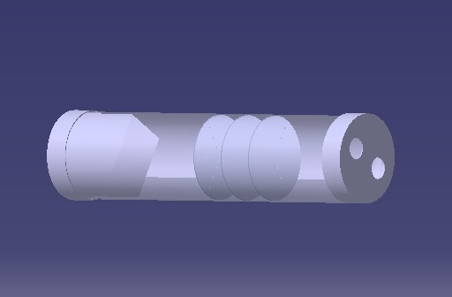
FILTRO
Dimensões:
200x75mm;
PVC.
Notes:
Geometria por conta do material pcv tipicamente utlizado pra água, tamanho menor pra não ocupar muito espaço, escolhido a partir das dimensões da bomba.

Slide 17
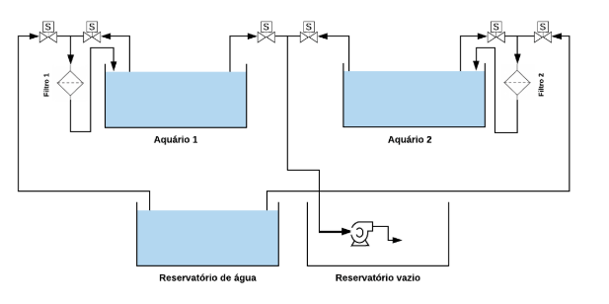
FLUXO DE ÁGUA
Notes:
Falar do cálculo de fluxo de água de circulação do aquário pra justificar as bombas escolhidas. Falar quantidade de litros de água trocada.

Slide 18
3.
SOLUÇÃO DE ELETRÔNICA

Slide 19
SOLUÇÃO ELETRÔNICA
Sistema de comunicação
Sistema de integração
Sistema de aquecimento

Slide 20
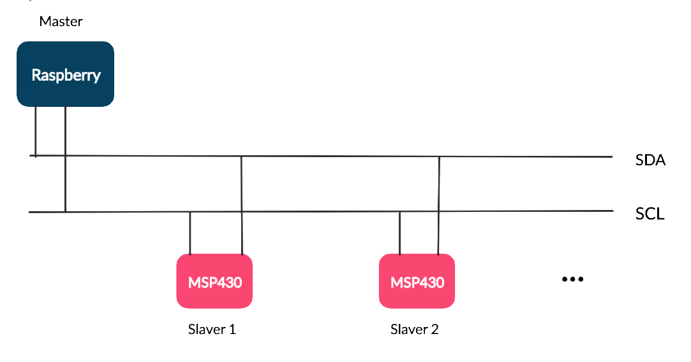
SISTEMA DE COMUNICAÇÃO
Protocolos
I2C;
1-Wire;

Slide 21
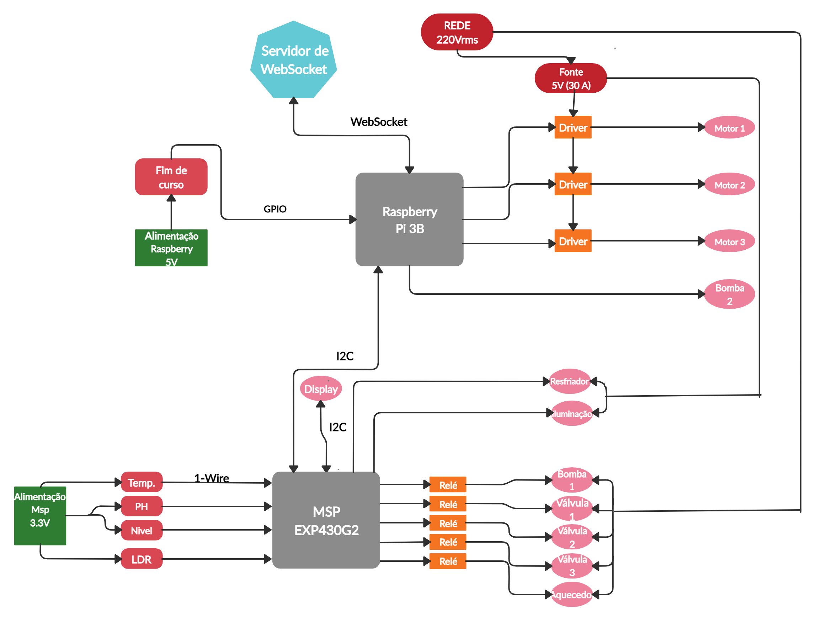
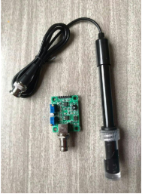
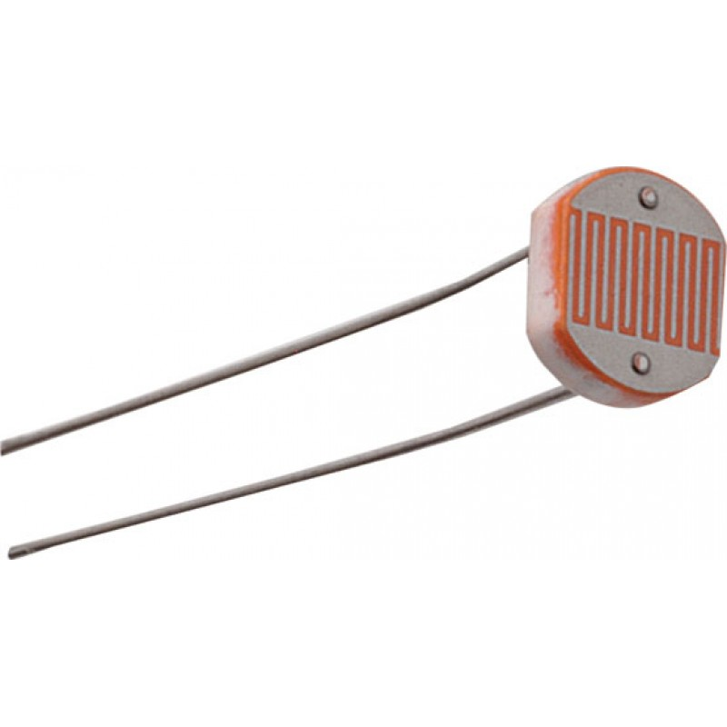
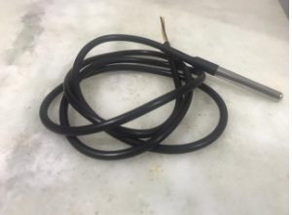
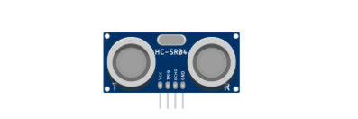
SISTEMAS DE INTEGRAÇÃO
Diagrama de integração
Sensores
Sensor Ph;
Ldr;
HC-sr04;
Ds18b20;

Slide 22
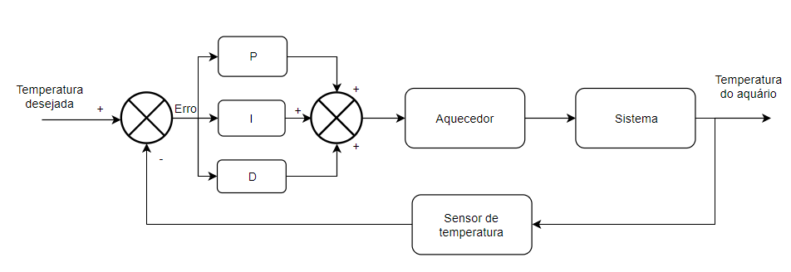
SISTEMA DE AQUECIMENTO
PID

Slide 23
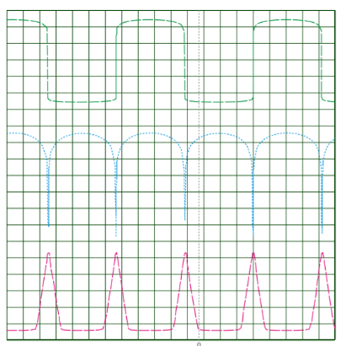
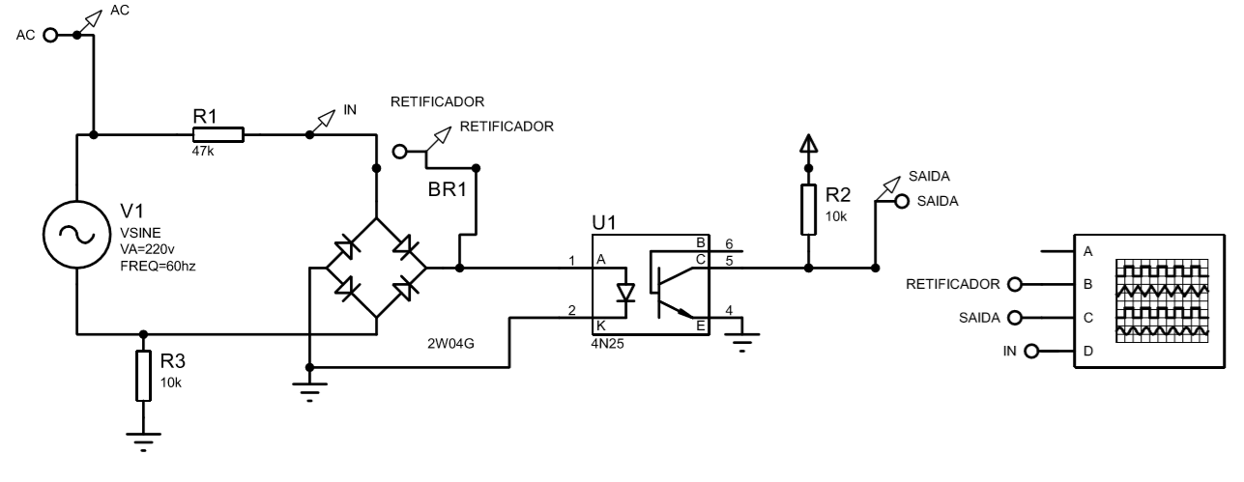
SISTEMA DE AQUECIMENTO
Zero Crossing

Slide 24
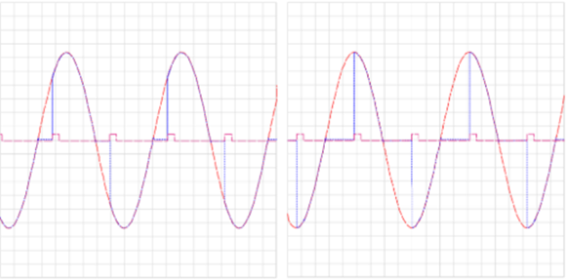
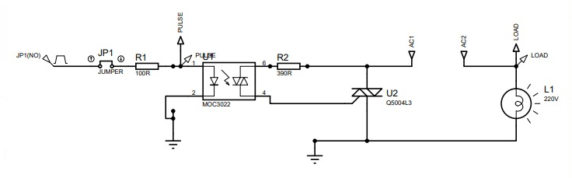
SISTEMA DE AQUECIMENTO
Acionador de potência

Slide 25
4.
SOLUÇÃO DE SOFTWARE

Slide 26
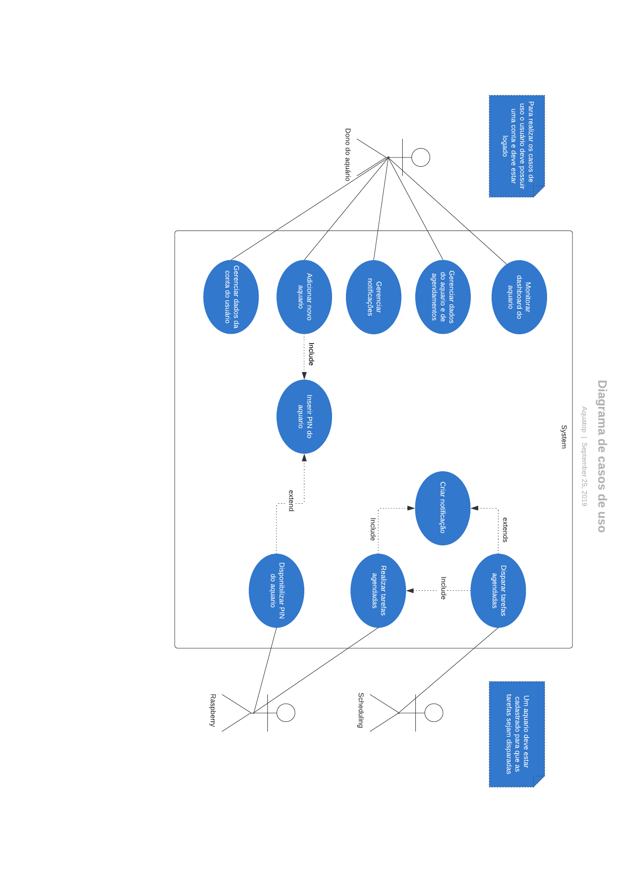
CASOS DE USO

Slide 27
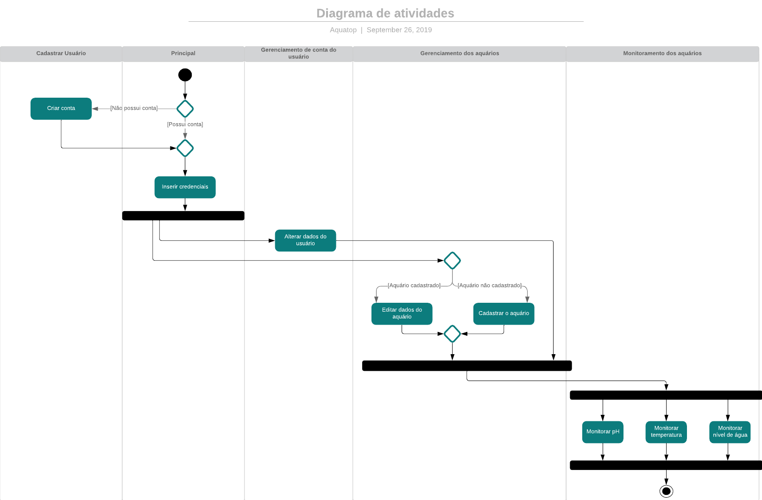
DIAGRAMA DE ATIVIDADES

Slide 28
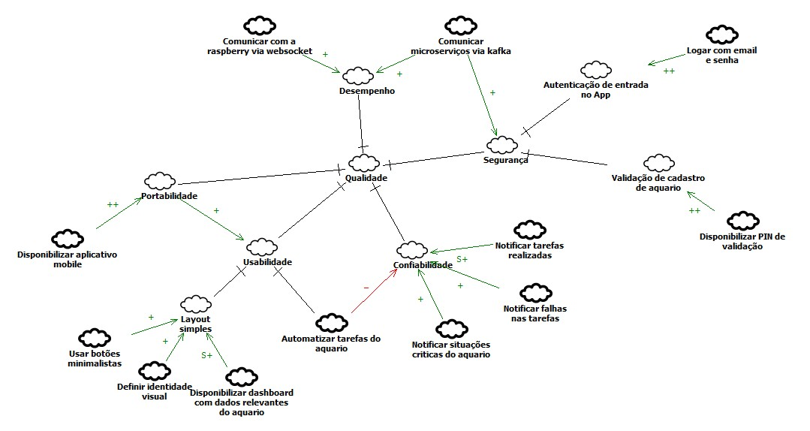
NFR

Slide 29
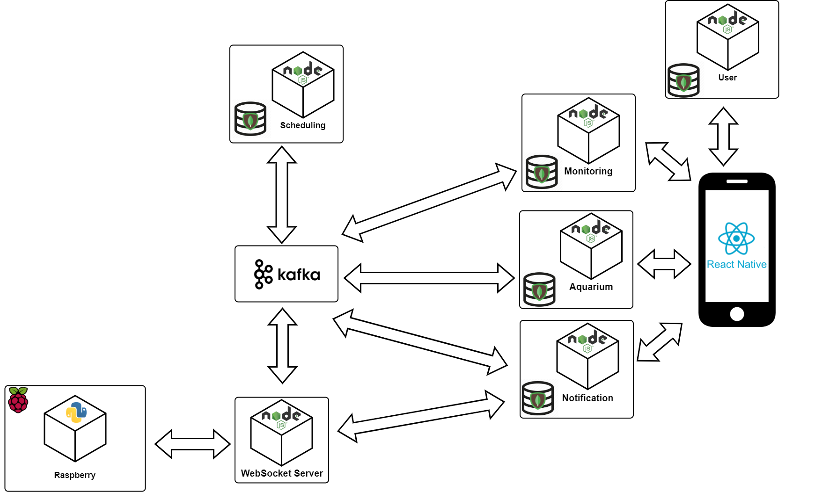
DIAGRAMA DE RELAÇÕES

Slide 30
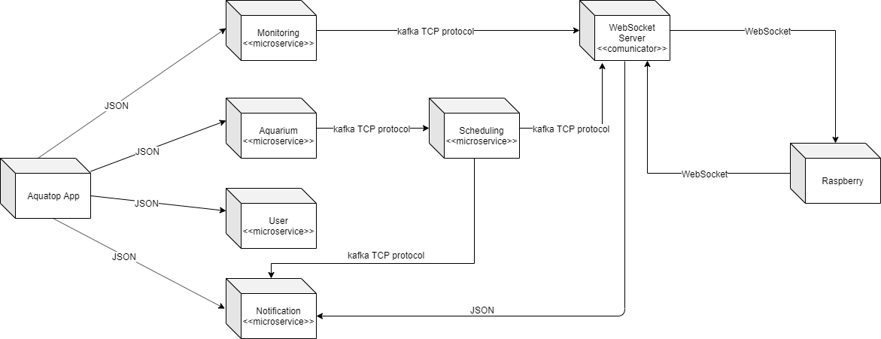
DIAGRAMA DE IMPLANTAÇÃO

Slide 31
AVANÇOS - IMPLEMENTAÇÃO
Microsserviço de monitoramento(Monitoring);
Microsserviço de gerenciamento de usuário(User);
Servidor de WebSocket.

Slide 32
OBRIGADO!

